Slide 1
Training Traceability system
IT Department

Slide 2

Definisi traceability
Disebut juga kemampuan telusur (bhs Indonesia)
Kemampuan untuk melakukan penelusuran balik, pelacakan dari produk jadi sehingga
dapat diketahui asal bahan baku, proses produksi dan personil yang melakukan
pembuatan.

Slide 3
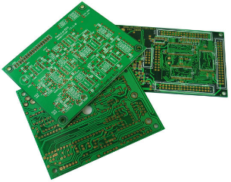
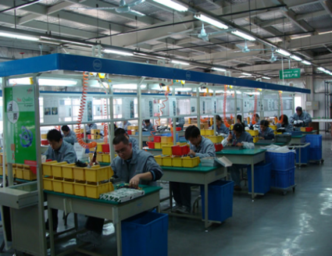

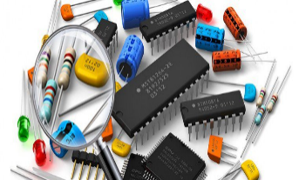
Tujuan traceability
Tujuan traceability / kemampuan telusur ada 3 yaitu:
Dapat melakukan penelusuran dari produk jadi hingga dapat menentukan identitas asal bahan baku, bahan kemas yang digunakan.
Menjelaskan mekanisme identifikasi (penandaan) proses produksi pembuatan produk jadi yang dihasilkan.
Menjelaskan identifikasi personil yang melakukan memproses pembuatan produk jadi yang dihasilkan.
(a) Bahan baku
(b) Proses produksi
(c) Personil

Slide 4



Konsep traceability
Bagaimana menemukan sumber masalah dalam waktu cepat dengan hasil yang tepat
merupakan konsep dari traceability / kemampuan telusur.
Elemen penting dari traceability adalah penandaan / identifikasi informasi.
Informasi
Gudang bahan baku
Proses produksi
Gudang barang jadi
Pengiriman

Slide 5
JEIN Sistem Traceability

Slide 6






Latar belakang
Kesulitan untuk mendapatkan informasi dalam waktu cepat dengan hasil yang tepat
JEIN
Receive Claim
Do Urgent Review Meeting (URM)
Customer
Claim
Model
Serial No
send model, serial no
MA
MA + MECHA
LOGISTIC
QA
OCS
Quality system
JWMS
OQC
model,lot no / size,
range s/no, prod.date/ ma/ ,shift
Repair history
lot no,qty stock,
range s/no,
shipment date
model,
serial number
Status check

Slide 7

Target JEIN Sistem Traceability
Mendapatkan informasi yang dibutuhkan dalam waktu 1 jam.
Informasi

Slide 8


Pengembangan sistem traceability
Tahapan pengembangan sistem Traceability
Pengembangan sistem aplikasi traceability
Sinkronisasi data
Pengembangan sub-sistem
Pengembangan: Agustus-2018 to November-2018 Menambahkan Fitur baru untuk OEM Line : Desember-2018 to Maret 2019
Implementasi: Desember-2018
http://136.198.117.48/traceability

Slide 9
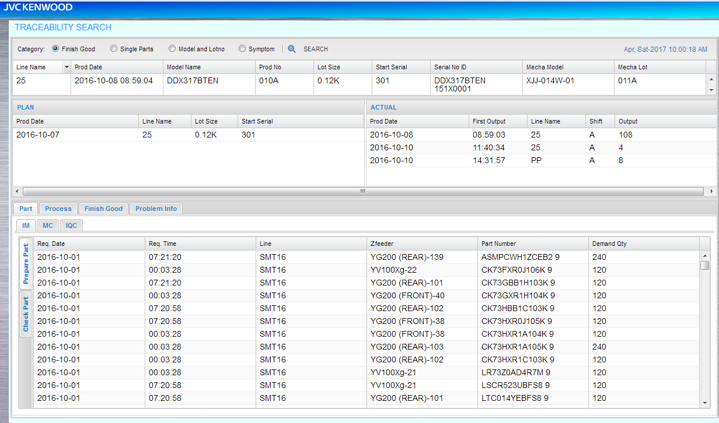
Sistem Traceability JEIN
Mapping / Pemetaan sistem informasi pada sub-sistem
MC
Planning
Parts
Shipment
(Finish goods)
SMT
Logistic
Process & Quality
Shipment
(Finish goods)
Purchasing
MA
&
Mecha
Parts
Process & Quality
IQC
QA
Quality
Quality

Slide 10

Sistem Traceability JEIN
Mapping / Pemetaan kebutuhan data / informasi
Part supplier
MC
Model name & serial no
Part receive
Part name, No
Incoming qty
PO
Received date
DO, BC NUMBER
IQC
Line ,Model, lot no & start serial
Production
(SMT ,MA or MECHA)
Quality
Date
Part Name, No
PO, DO ,BC
NG Symptom
Borrowing Manual Control
Part name & number, PO
Part issue
Line name
Prod. Date
Lot no & serial
Part name & no
PO number
SO
Finish good
Line name
Prod. Date
Model name
Lot no & serial
Quality
Line name
Prod. Date
Model name
Serial no
NG Symptom
Purchasing
Part name & number, PO
PO POC / Buyer
Part name, No
Create date
Supplier name, code
PO number, qty
CA ??
QA
Logistic
Stock card, OQC
Line name
Prod. Date
Lot no & serial
Inspection result
Line ,Model, lot no & start serial, SN
FIFO/ WMS
Line name
Prod. Date
Lot no & serial
Scan date in /out
Destination
SO, INVOICE,
ACTUAL STOCK
RETURN CARGO
BORROWING
Planning
Line ,Model, lot no & start serial, Range SN
Shipping schedule
Line name
Ship date
Model, lot no, serial
Shipment qty
KIT ??? → cust order??
SINGLE PART ??
Part supplier
Line, model, lot no & start serial

Slide 11

Sistem Traceability JEIN
Sistem /Sub-sistem yang terintegrasi dengan Traceability:
MC Part Issue (Non tapping)
OCS
Quality (SMT, MA & Mecha)
Lost report (MA & Mecha)
FIFO
SMT Navigation (Picking part), CIRCLE
IQC quality report
SMT Zero defect barcode
Problem Information
SMT machine downtime.

Slide 12
Sistem aplikasi Traceability

Slide 13
Aplikasi traceability
Aplikasi Traceability mendukung 4 mode penelusuran:
Mode penelusuran berdasarkan nomor seri barang jadi / finish goods
Mode penelusuran berdasarkan PCB Serial
Mode penelusuran berdasarkan nama model & lot no
Mode penelusuran berdasarkan Dummy Serial ( OEM Line )
Terdiri dari 4 Modul :
PCB Serial,
Finishgood,
Measurement,
DC Offset
Fitur Download untuk beberapa Sub-System: PCB Serial
Board Id Generator Download,
Repair Part Download,
SPI Download,
Mounter Download ( By PCB Serial Only ),
Reflow Download,
AOI Download.
Finish Good
OCS MA Download,
Mapros Download ( PCB Serial, Panel, LCD, Mecha, Main, Critical Part ),
Data Inspection ( Quality Report, FWDN, FLASH, AVN Test, AVMT, Auto Line Zero )
DC Offset
Download By Model & Serial,
Download By Model & Lotno,

Slide 14
Aplikasi traceability
http://136.198.117.48/traceability
Kategori mode penelusuran
Finish good
Part number
Model & lot no
Quality symptom
Finish good
Part number
Model & Lot no
Quality symptom
*** Dapat di akses oleh semua komputer yang terhubung dengan JEIN network

Slide 15
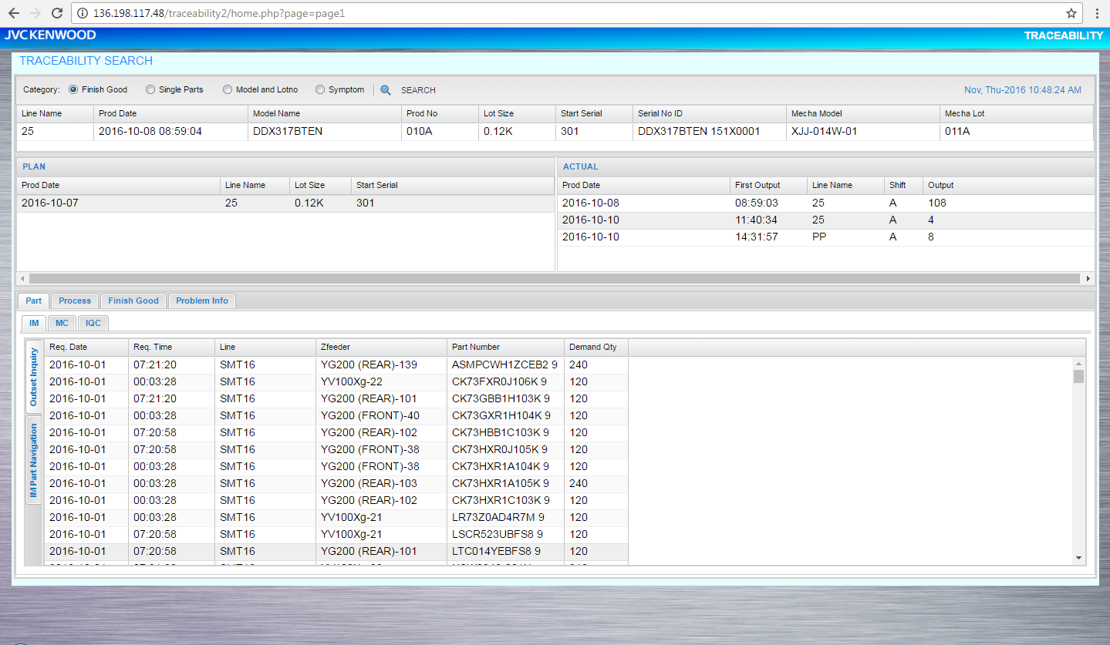
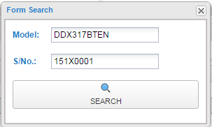
Aplikasi traceability
Mode penelusuran berdasarkan nomor seri barang jadi / finish goods
Jendela penelusuran
Jadwal produksi & hasilnya
Informasi
(MC,SMT,MA,MECHA,IQC,QA,PLAN,LOGISTIC)
Bahan baku
Proses produksi
Barang jadi
Problem information system

Slide 16
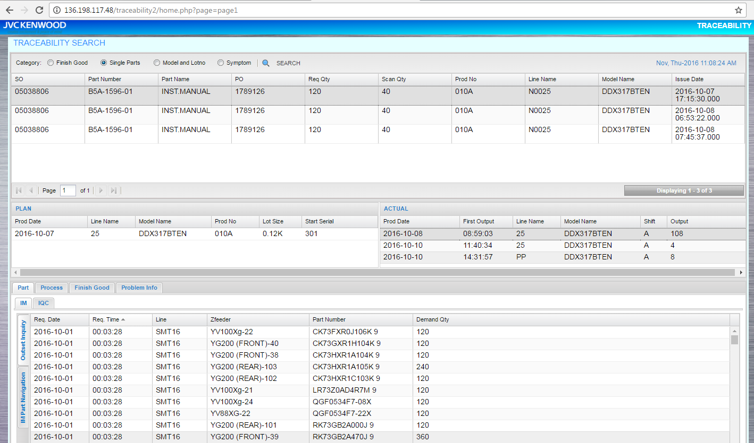
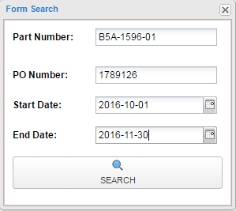
Aplikasi traceability
Mode penelusuran berdasarkan part number (Non tapping)
Jendela penelusuran
Data transfer bahan baku ke produksi
Jadwal produksi & hasilnya
Informasi
(MC,SMT,MA,MECHA,IQC,QA,PLAN,LOGISTIC)
Bahan baku
Proses produksi
Barang jadi
Problem information system

Slide 17
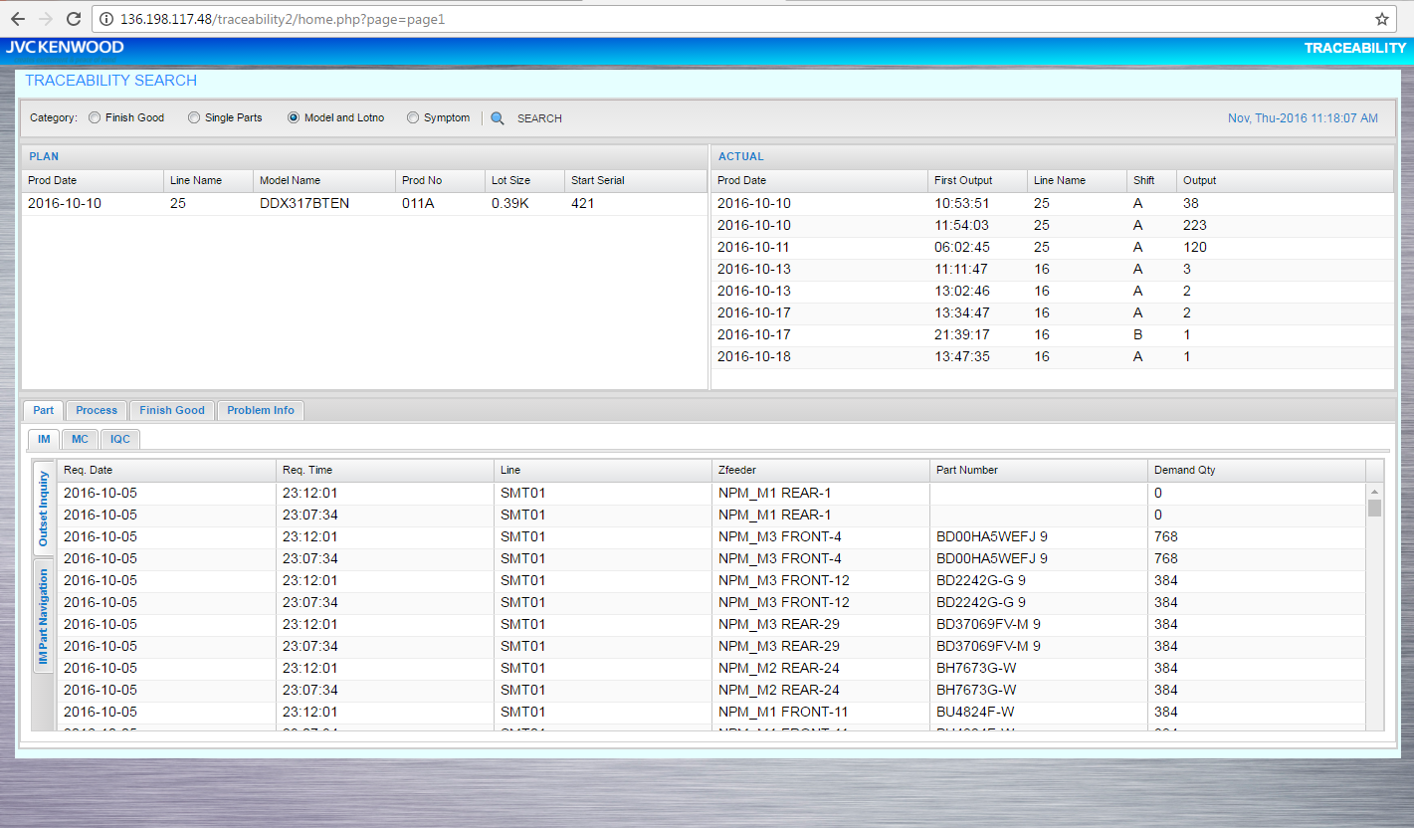
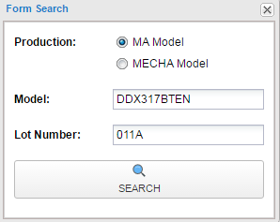
Aplikasi traceability
Mode penelusuran berdasarkan model & lotno (MA & Mecha)
Jendela penelusuran
Jadwal produksi & hasilnya
Informasi
(MC,SMT,MA,MECHA,IQC,QA,PLAN,LOGISTIC)
Bahan baku
Proses produksi
Barang jadi
Problem information system

Slide 18
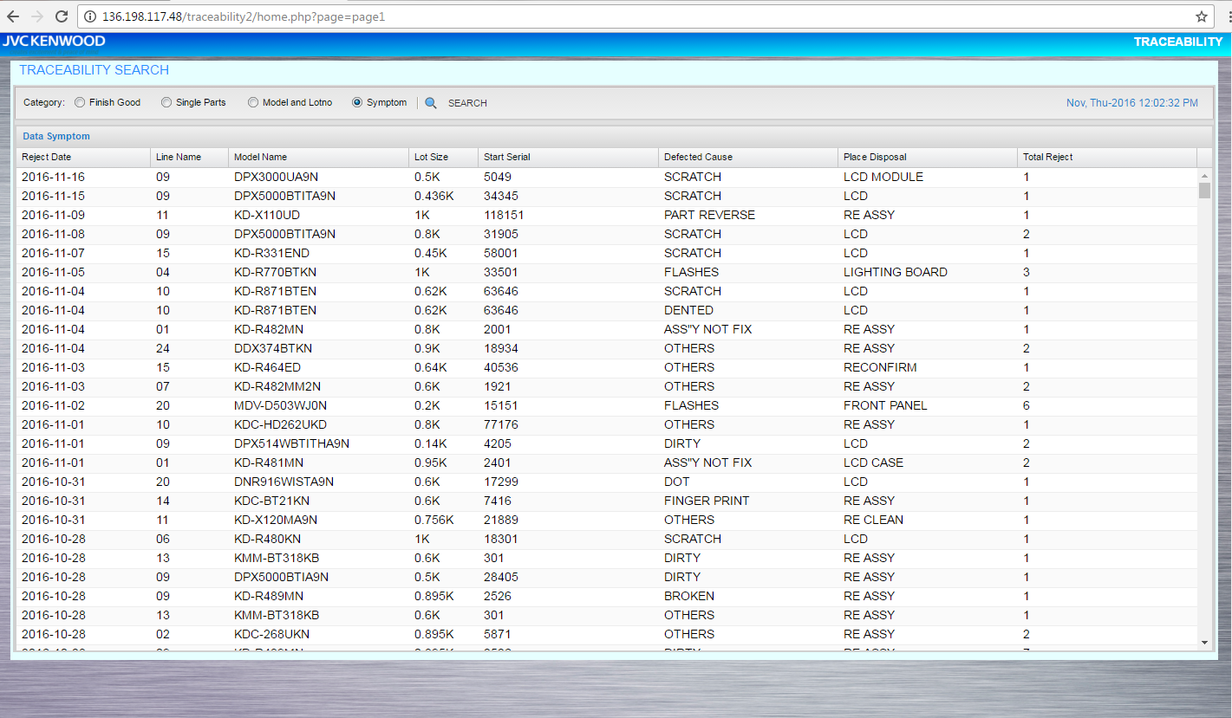
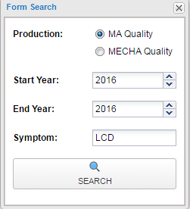
Aplikasi traceability
Mode penelusuran berdasarkan permasalahan kualitas (quality symptom)
Jendela penelusuran
Penelusuran data berdasarkan
Model yang di produksi MA
Model yang di produksi MECHA

Slide 19


